Slide 1
I. CỦNG CỐ KIẾN THỨC
HOẠT ĐỘNG NHÓM
Tổng hợp kiến thức theo nội dung của mỗi nhóm thành sơ đồ tư duy vào giấy A1.

Slide 2
NHÓM 1 + NHÓM 3: HÌNH HỘP CHỮ NHẬT – HÌNH LẬP PHƯƠNG
Hình hộp chữ nhật: Các đặc điểm; Diện tích xung quanh; Thể tích
Hình lập phương: Các đặc điểm; Diện tích xung quanh; Thể tích.
NHÓM 2 + NHÓM 4: HÌNH LĂNG TRỤ ĐỨNG TAM GIÁC - HÌNH LĂNG TRỤ ĐỨNG TỨ GIÁC
Hình lăng trụ đứng tam giác: Các đặc điểm; Diện tích xung quanh; Thể tích
Hình lăng trụ đứng tứ giác: Các đặc điểm; Diện tích xung quanh; Thể tích.

Slide 3
Bài 1(Sgk/87):
Chọn chữ Đ (đúng), S (sai) thích hợp
S
Đ
Đ
Đ
S
Đ

Slide 4
Bài 2(Sgk/87):
a) Cho một hình lăng trụ đứng có độ dài cạnh bên là $10 cm$và đáy là tam giác. Biết tam giác đó có độ dài các cạnh là $4 cm$, $5 cm$, $6cm$. Tính diện tích xung quanh của hình lăng trụ đứng đã cho.
Giải
Diện tích xung quanh hình lăng trụ đứng:
$$Sxq =(4+5+6).10=150 (cm2)$$

Slide 5
b) Cho một hình lăng trụ đứng có độ dài cạnh bên là $20 cm$và đáy là một hình thang cân. Biết hình thang cân đó có độ dài cạnh bên là $13 cm$, độ dài hai đáy là $8 cm$, $18 cm$và chiều cao là $12 cm$. Tính diện tích toàn phần (tức là tổng diện tích các mặt) của hình lăng trụ đứng đã cho.
Giải
Chu vi đáy hình lăng trụ: $8+18+13+13=52 (cm)$
Diện tích đáy hình lăng trụ: $Sđáy=(8+18). 12 :2=156 (cm2)$
Diện tích toàn phần của hình lăng trụ đứng đã cho là:
$$Stp=Sxq+2. Sđáy=52. 20+2. 156=1 352 (cm2)$$

Slide 6
Bài 3(Sgk/87):
a) Một hình lập phương có độ dài cạnh là $3 cm$. Tính thể tích của hình lập phương đó.
b) Một hình lập phương mới có đội dài cạnh gấp đôi độ dài cạnh của hình lập phương ban đầu. Tính thể tích hình lập phương mới và cho biết thể tích của hình lập phương mới gấp bao nhiêu lần thể tích của hình lập phương ban đầu.
Giải
a) Thể tích hình lập phương đó là: $V=3.3.3=27 (cm3)$
b) Cạnh của hình lập phương mới là: $2. 3=6 (cm)$
Thể tích của hình lập phương mới là: $V’=6.6.6=216 (cm3)$
Thể tích hình lập phương mới gấp số lần thể tích của hình lập phương ban đầu là:
$216 : 27 = 8$(lần)

Slide 7
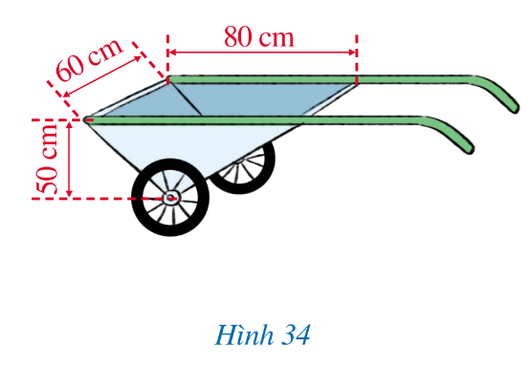
Bài 4(Sgk/87):
Hình 34 mô tả một xe chở hai bánh mà thùng chứa của nó có dạng lăng trụ đứng tam giác với các kích thước cho trên hình. Hỏi thùng chưa của xe chở hai bánh đó có thể tích bằng bao nhiêu?

Slide 8
Thùng chứa là hình lăng trụ tam giác có cạnh bên là $60 cm$, cạnh đáy là $80 cm$, chiều cao ứng với đáy đó là $50 cm$.
Diện tích đáy của hình lăng trụ tam giác là: $Sđáy=50. 80 :2=2 000 (cm2)$
Thùng chứa của xe chở hai bánh đó có thể tích bằng:
$$V=Sđáy. h=2 000. 60=120 000 (cm3)=120 lít$$

Slide 9
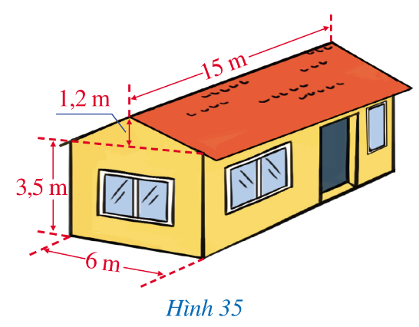
Bài 5(Sgk/87):
Một ngôi nhà có cấu trúc và kích thước được mô tả như Hình 35. Tính thể tích phần không gian được giới hạn bởi ngôi nhà đó.

Slide 10
Thể tích phần không gian có dạng hình lăng trụ tam giác là:
$$V1=\left(6.1,2.\frac{1}{2}\right). 15= 54 (m3)$$
Thể tích phần không gian có dạng hình hộp chữ nhật là:
$$V2=15. 6. 3,5=315 (m3)$$
Thể tích phần không gian được giới hạn bởi ngôi nhà đó là:
$$V= V1+V2=54+315=369 (m3)$$

Slide 11
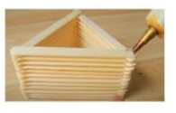
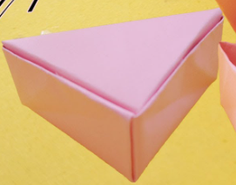
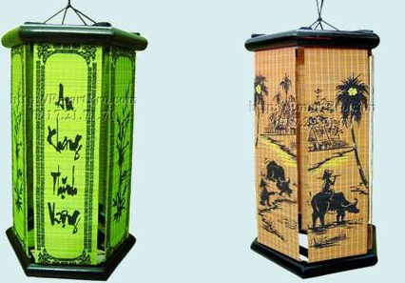
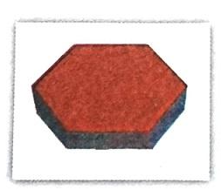
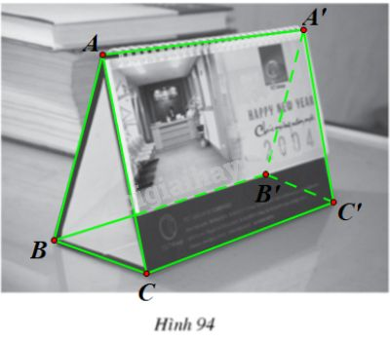
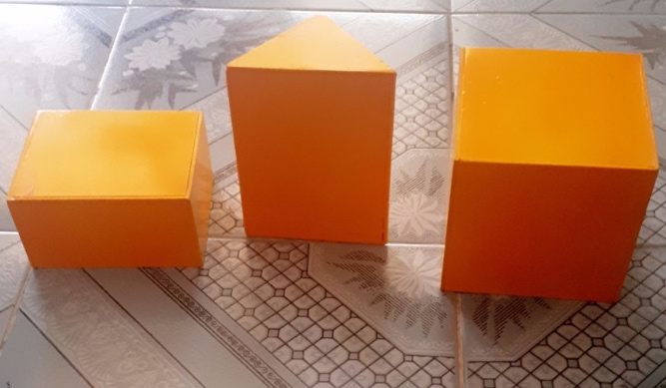
Hình ảnh một số đồ vật hình lăng trụ đứng
Giỏ đựng đồ
Hộp đựng quà
Đèn kéo quân
Lịch để bàn
Bộ dụng cụ hình học cho người khiếm thị
Viên gạch lát nền hình lăng trụ đứng đáy lục giác đều

Slide 12
Nghiên cứu bài Hoạt động thực hành và trải nghiệm
Chủ đề 2
TẠO ĐỒ DÙNG HÌNH LĂNG TRỤ ĐỨNG

